Slide 1
Machine Learning moda czy rzeczywista korzyść w cyberbezpieczeństwie infrastruktury krytycznej
Albert Borowski
Dyrektor Pionu Cyberbezpieczeństwa i Zarządzania Ryzykiem
COMP S.A.

Slide 2
Plan prezentacji
Uwarunkowania zewnętrzne i wewnętrzne dot. cyberbezpieczeństwa
Główne wyzwania dla zespołów SOC/CERT)
Machine learning – jak może pomóc
Praktyka w CERT

Slide 3
General Data Protection Regulation (GDPR)
Rozporządzenie Ogólne o Ochronie Danych Osobowych, obowiązywanie od 25 maja 2018
Cel: ograniczenie zróżnicowania regulacji dotyczących DO na terenie EU
Forma Rozporządzenia EU, zatem obowiązuje bezpośrednio
Liczne obowiązki, w tym:
Monitorowania i wykrywania naruszeń ochrony danych osobowych
Informowania o wystąpieniu incydentu dotyczącego danych osobowych w ciągu 72h
Dotkliwe kary w przypadku niezgodności z Rozporządzeniem – mln Euro lub 2-4% obrotu rocznego
Notes:
Dotkliwość kar jest znaczna: w zależności od ciężaru gatunkowego naruszenia kara może wynieść do 10 lub do 20 mln euro, bądź do 2% lub 4% rocznego obrotu przedsiębiorstwa.

Slide 4
Dyrektywa NIS w sprawie środków na rzecz wysokiego wspólnego poziomu bezpieczeństwa sieci i systemów informatycznych na terytorium Unii
Dyrektywa, weszła w życie w sierpniu 2016 (konieczność wprowadzenia do porządku prawnego krajowego)
Kraje członkowskie Unii Europejskiej mają 21 miesięcy na wprowadzenie jej do własnych porządków prawnych
Po tym okresie w ciągu kolejnych 6 miesięcy identyfikacja operatorów kluczowych usług
Współpraca krajów członkowskich w celu zapewnienia kanałów wymiany informacji na szczeblu międzynarodowym
Potrzeba ustanowienia sieci CSIRT, osiągnięcie zdolności szybkiej i efektywnej współpracy operacyjnej
Promowanie stworzenia mechanizmów zapewnienia bezpieczeństwa w obszarach kluczowych dla społeczeństwa czy ekonomii, bazujących na ICT, np. sektor energetyczny, transport, bankowość, struktury rynków finansowych, służba zdrowia oraz infrastruktura teleinformatyczna

Slide 5
Struktury bezpieczeństwa - Przepływ informacji
Struktury bezpieczeństwa na poziomie
Europejskim
Krajowym
Sektorowym
Zapewnienie sprawnego przepływu informacji, współpraca w przypadkach incydentów naruszenia cyberbezpieczeństwa w tym bezpieczeństwa danych OSOBOWYCH (RODO)
Żródło: ENISA -Strategies for incident response and cyber crisis cooperation, 2016

Slide 6
Krajowe struktury w obszarze cyberbezpieczeństwa
Krajowy system cyberbezpieczeństwa, rozbudowa struktur zajmujących się cyberbezpieczeństwem, w tym Narodowego Centrum Cyberbezpieczeństwa (NCC), CSIRT Narodowego, CSIRT sektorowe
Utworzenie krajowej sieci CSIRT (narodowy, sektorowe, komercyjne i przedsiębiorców), wymieniających kluczowe informacje o zagrożeniach bezpieczeństwa i incydentach w danym sektorze
System wymiany informacji zapewniający ochronę interesów, w tym ochronę tajemnicy przedsiębiorstwa, ochronę wizerunku oraz ochronę innych istotnych wartości
Ćwiczenia o różnym zasięgu, w tym sektorowe, w odpowiedzi na bieżące wydarzenia i incydenty w celu ciągłego doskonalenia personelu, narządzi i procedur.
Żródło: Strategia Cyberbezpieczeństwa Rzeczypospolitej Polskiej na lata 2017 -2022

Slide 7
Krajowe struktury w obszarze cyberbezpieczeństwa
Krajowy System Reagowania na Incydenty Komputerowe w CRP (poziom reagowania):
Rządowy Zespół Reagowania na Incydenty Komputerowe CERT. GOV.PL
Resortowe Centrum Zarządzania Bezpieczeństwem Sieci i Usług Teleinformatycznych realizujące zadania w sferze militarnej
CERT Polska (NASK)
Sektorowe zespoły reagowania

Slide 8
Sieć współpracy CERT
Efektywność operacyjna w dużej mierze zależy od:
Sprawności działania i kompetencji poszczególnych CERT,
Jakości informacji wymienianych pomiędzy CERTami (prewencja, wczesne ostrzeganie)
Chęci i możliwości wsparcia zespołów CERT w przypadkach krytycznych
Sectoral
CERT
(government)
CERT
Government
Poziom 3 – Techniczny – jednostki bezpośrednio odpowiedzialne na monitorowanie bezpieczeństwa i zarządzanie incydentami
…
CERT
Bank 1
Sectoral
CERT
(Banking)
CERT
Energy
CERT
….
Poziom 2 – Operacyjny – jednostki odpowiedzialne za współpracę/wymianę trans - sektorową informacji o incydentach analizy i wsparcie sektorowe
Sectoral
CERT
(critical infrastructure)
National
CERT
Internal exchange
Internal exchange

Slide 9
Struktura zespołu Monitorowania i reagowania
Alerty pochodzące z:
Platformy integrującej informacje z różnych źródeł (SIEM)
Użytkowników (Help Desk)
Innych jednostek organizacyjnych (np. IT)
!
Monitorowanie
Inicjowanie działań (tickety)
False Positive
Podstawowe rozpoznanie i klasyfikowanie
obsługa zdarzeń/incydentów wg przyjętych schematów postępowania
TIER
1
TIER
2
Analizy incydentów
Rozwiązywanie incydentów
Rekomendacje zmian w procesie
Zaawansowane analizy incydentów
Zapobieganie
Wykrywanie i identyfikacja zagożeń
Forensic
Malware RevE
TIER
3

Slide 10
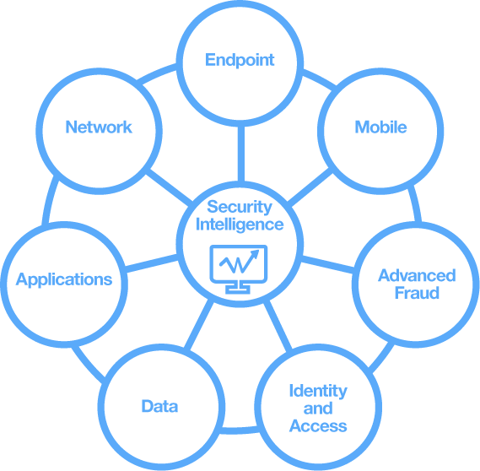
etapy W ROZWOJU CYBERNEZPIECZEŃSTWA
Fosy i zamki
przed-2005
Security Intelligence
2005+
Machine learning
2015+
Wdrażanie technologii
Siła dźwigni
Siła interpretacji

Slide 11
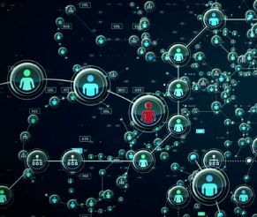
Zespoły bezpieczeństwa stają w obliczu poważnych wyzwań
Naruszenia bezpieczeństwa i danych trwają bez końca
Długi czas konieczny do analizy wielu incydentów
Duża luka w umiejętnościach i wiedzy zespołów bezpieczeństwa
Commodity Malware
Crimeware
Ransomware
Targeted Attack
State Sponsored
Insider Threat
80% czasu
20% czasu
Jest
50% czasu
50% czasu
Powinno być

Slide 12
Zespoły bezpieczeństwa stają w obliczu poważnych wyzwań

Slide 13
Znajdowanie nieznanych zagrożeń w morzu danych
Raw Security Data
Machine Learning Algorithms
Automated Clustering
Nowe przepływy danych odbiegają od pogrupowanych klastrów, wyzwalając podejrzenie anomalii
Automated Clustering

Slide 14
Efektywna architektura bezpieczeństwa wspierająca soc/Cert
SOC/CERT
_{Threat Research}
&
_{Inteligence Ecosystem}
Ręczne analizy zagrożeń
Incident Triage
Investigation and Impact Assessment
Remediation
Dni nawet tygodnie
Wspomagane ML analizy zagrożeń
Incident Triage
Investigation and Impact Assessment
Remediation
Minuty lub
godziny

Slide 15
Efektywna architektura bezpieczeństwa wspierająca soc/Cert
Threat databases
IBM Watson for cyber security
Security events
Research reports
User activity
Security textbooks
Configuration information
Vulnerability disclosures
Vulnerability results
Popular websites
System and app logs
Blogs and social activity
Security policies
Other
Other
Human Generated Security Knowledge
Sourced by available IBM Security and IBM Research
Enterprise Security Analytics
Correlated enterprise data

Slide 16
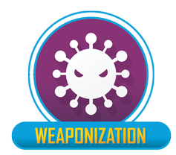
CyberSecurity Kill Chain – anatomia ataku
1
Rekonesans – wytypowanie potencjalnej ofiary
Uzbrojenie – wybór exploita / malware
Dostarczenie szkodliwego oprogramowania wybranej osobie
Wykorzystanie podatności w celu uzyskania uprawnień w systemie
Instalacja oprogramowania do snifowania haseł użytkownika i skanowania otoczenia sieciowego
Ustanowienie połączenia z serwerem C&C, kontrola
Wykorzystanie zdobytych danych uwierzytelniających do nieuprawnionego dostępu do zasobów danych oraz transferu danych na zewnątrz organizacji
email addresses
conference information, contacts
2
3
Coupling exploit with backdoor – deliverable payload
delivering bundle to the victim – email, web, USB, …
4
5
code execution via vulnerability exploitation
malware installation @asset
6
7
remote victim system manipulation
valuable data exfiltration
Notes:
Randomowe skanowania
Przeszukiwanie portali społecznościowych
Ataki dużej skali często pomijają faze rozpoznania, pierwsza jest faza dostarczenia

Slide 17
CyberSecurity Kill Chain – anatomia ataku
1
email addresses
conference information, contacts
Istotna skala czasu
Przygotowania (Reconnaissance, Weaponization)
Incydent (Delivery, Exploitation, Installation)
Osiągnięcie celu atakujących (Control, Action)
CERT
Wykrywanie ataków (ML pomaga w wytypowaniu ofiary ataku)
Zapobieganie atakom (ML wskaże ścieżki skutecznego zakresu analizy)
Przerwanie ataku (ML wskaże które jednostki wykazały anomalie)
Degradacja ataku (ML wskaże podobieństwa gdzie użyto podobnych schematów)
Przekierowanie / fałszywe cele
2
3
Coupling exploit with backdoor – deliverable payload
delivering bundle to the victim – email, web, USB, …
4
5
code execution via vulnerability exploitation
malware installation @asset
6
7
remote victim system manipulation
valuable data exfiltration
Notes:
Przygotowania – tygodnie, miesiące,
Incydent – kilka sekund, minut
Cel – uśpienie i oczekiwanie na właściwy moment

Slide 18
Dziękuję za uwagę
Albert Borowski
Dyrektor Pionu Cyberbezpieczeństwa i Zarządzania Ryzykiem
Tel: +48 608 622 878
Mail: albert.borowski@comp.com.pl
COMP S.A.
Notes:
Przygotowania – tygodnie, miesiące,
Incydent – kilka sekund, minut
Cel – uśpienie i oczekiwanie na właściwy moment

